Slide 1



INNOWACJE
DLA POLSKI
ncbr.gov.pl

Slide 2

Narodowe Centrum Badań i Rozwoju
agencja wykonawcza Ministra Nauki i Szkolnictwa Wyższego
łączy świat nauki i biznesu
współfinansowanie procesów B+R i wsparcie rodzimych przedsiębiorców
realizacja zadań służących społecznemu i gospodarczemu rozwojowi Polski oraz rozwiązywanie konkretnych problemów cywilizacyjnych
Instytucja Pośrednicząca w programach: Inteligentny Rozwój oraz Wiedza Edukacja Rozwój

Slide 3





Narodowe Centrum Badań i Rozwoju
największa agencja finansująca B+R w Europie Środkowej
RÓŻNORODNOŚĆ DZIAŁAŃ
WIELKOŚĆ ŚRODKÓW
ZASIĘG TERYTORIALNY
ZASIĘG INSTYTUCJONALNY
40 konkursów i 50 programów uruchomionych w latach 2014 -2017
średnio 4 mld PLN rocznie na finansowanie uczelni i przemysłu
12 porozumień międzynarodowych: Singapur, Tajwan, RPA, Izrael, państwa EU
współpraca z partnerami:
NCN, ARP, KGHM, NFOŚIGW, GDDKiA, konsorcja i partnerstwa

Slide 4
43
mld PLN
przeznaczone na innowacje
i rozwój polskich jednostek naukowych i przedsiębiorstw
w latach 2008-2017
Notes:
43 mld dofinansowania udzielonego od 2008 r. czyli w latach 2008-2017, udziały % poszczególnych podmiotów zostały pokazane w dalszej części prezentacji na slajdzie nr 9

Slide 5





NCBR w liczbach
w latach 2008-2017
15 mld PLN
dla uczelni
11,5 mld PLN
dla przedsiębiorców
8,9 mld PLN
dla konsorcjów
8 900
podpisanych umów
12 000
ekspertów
Notes:
Dane dotyczące dofinansowania obejmują lata 2008-2017

Slide 6
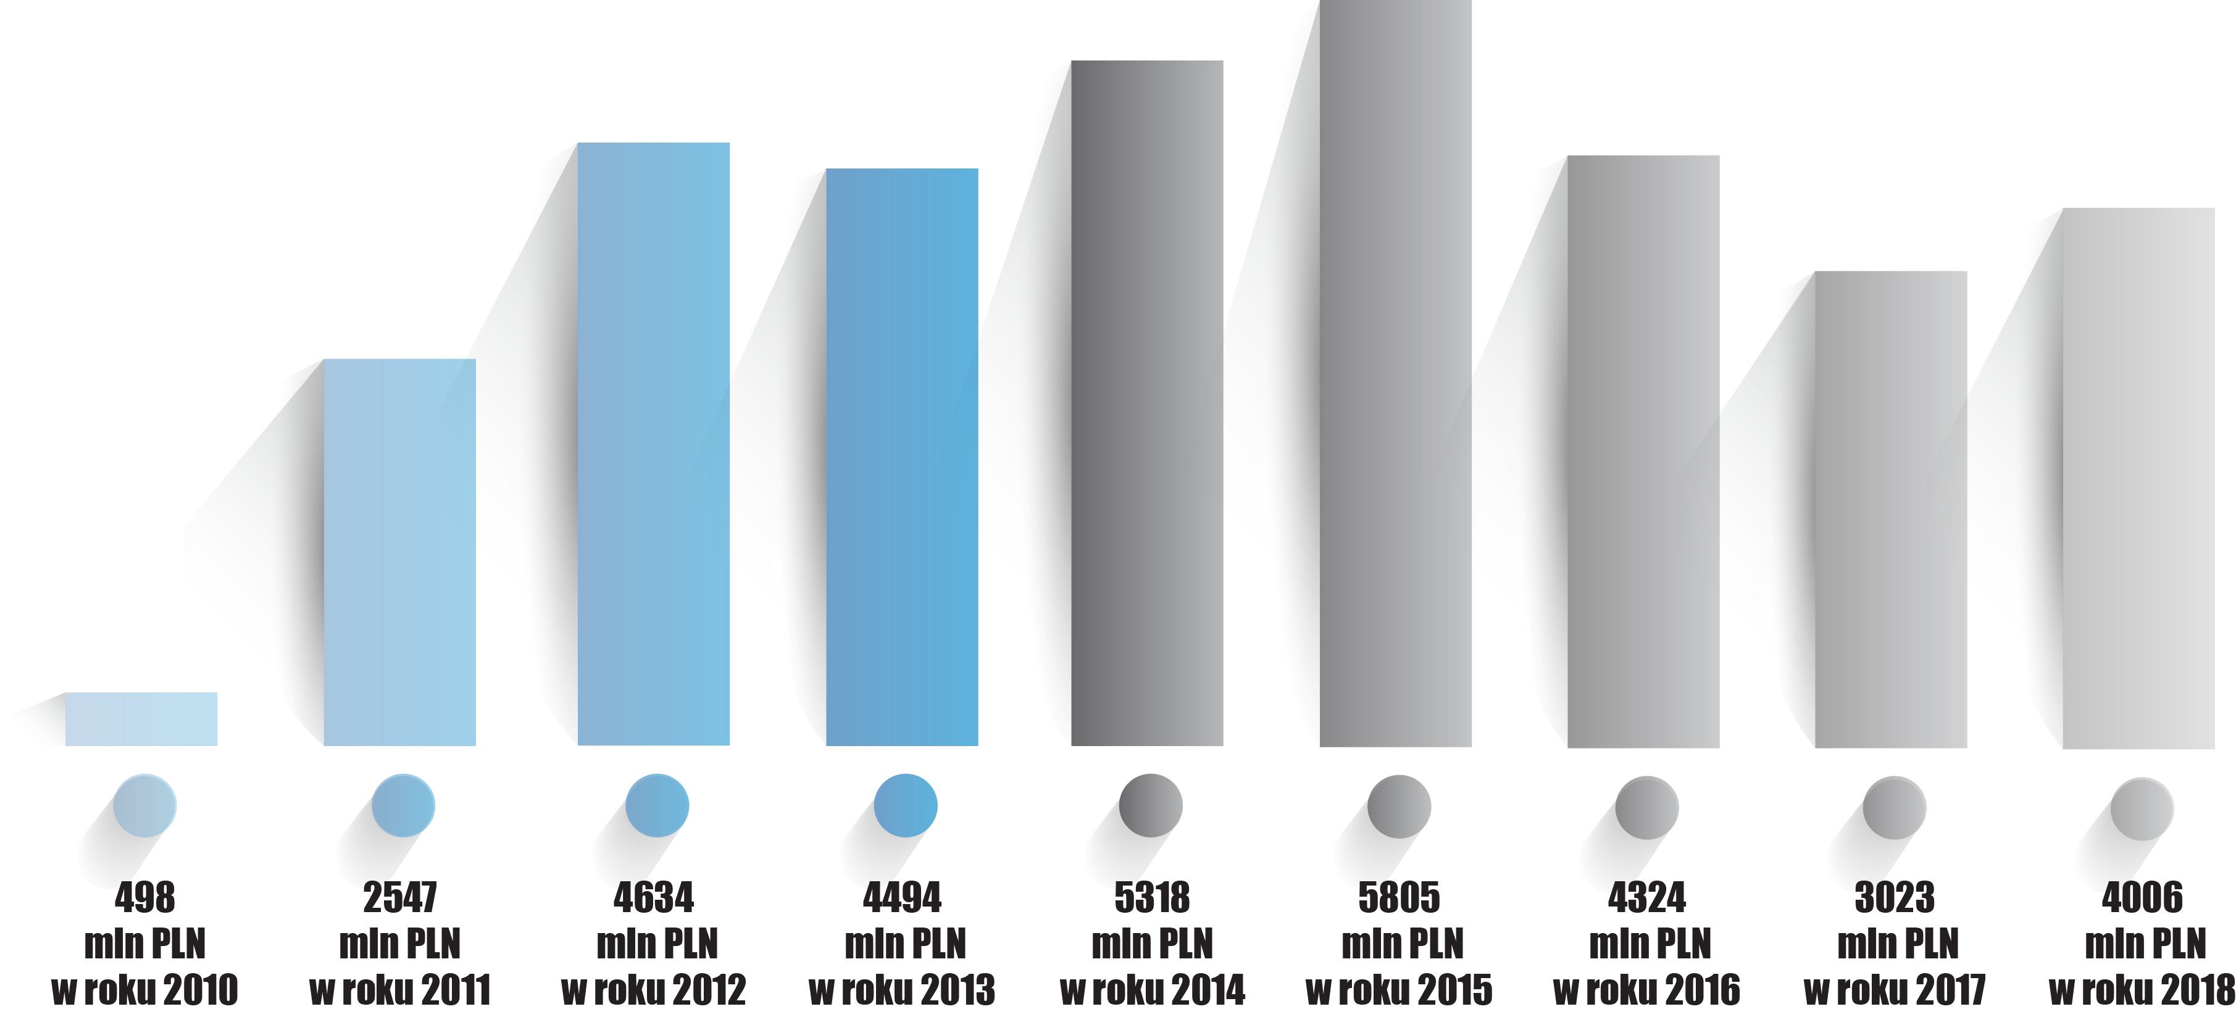
Budżet NCBR

Slide 7
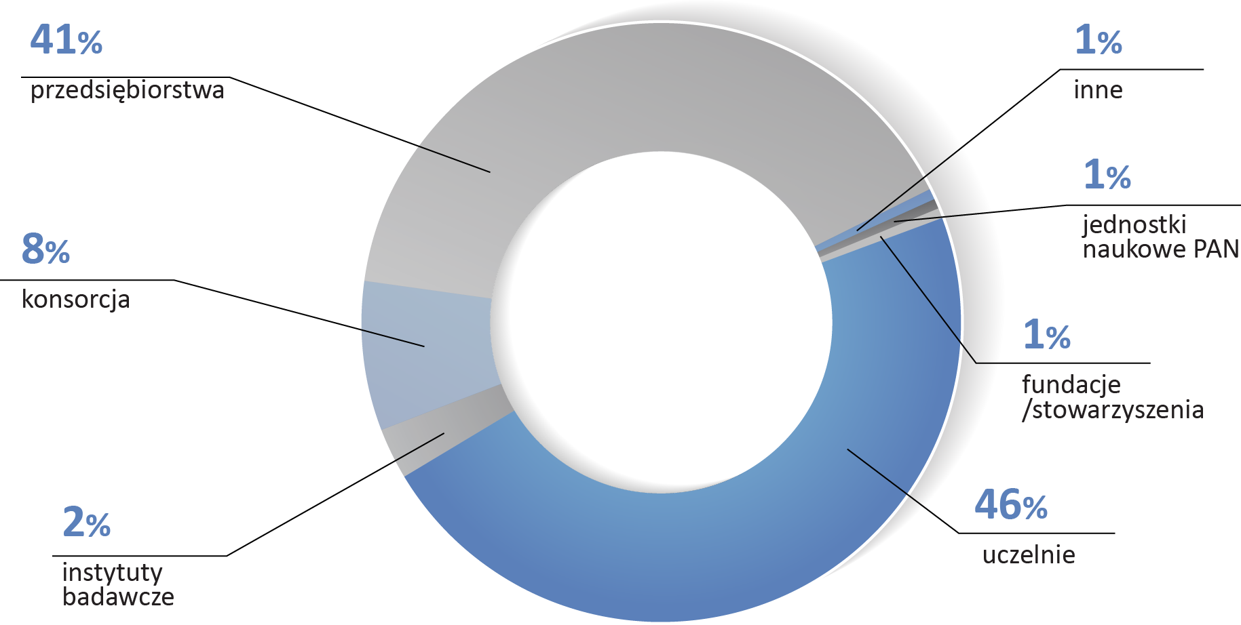
Beneficjenci NCBR
udział w ogólnej liczbie umów w zależności od formy prawnej w 2017 r.

Slide 8
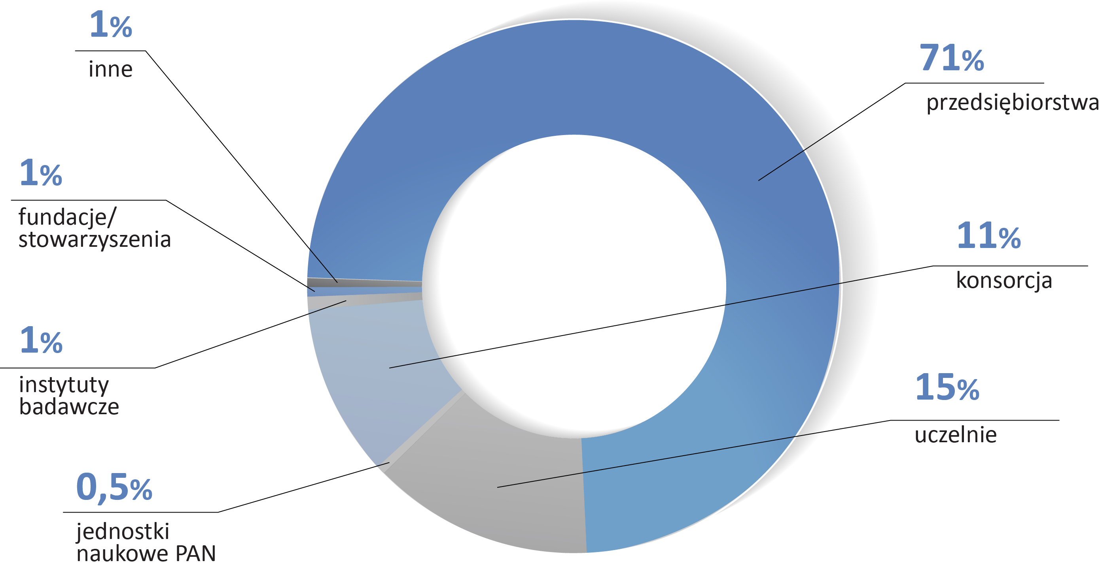
Beneficjenci NCBR
udział w dofinansowaniu w zależności od formy prawnej w 2017 r.

Slide 9
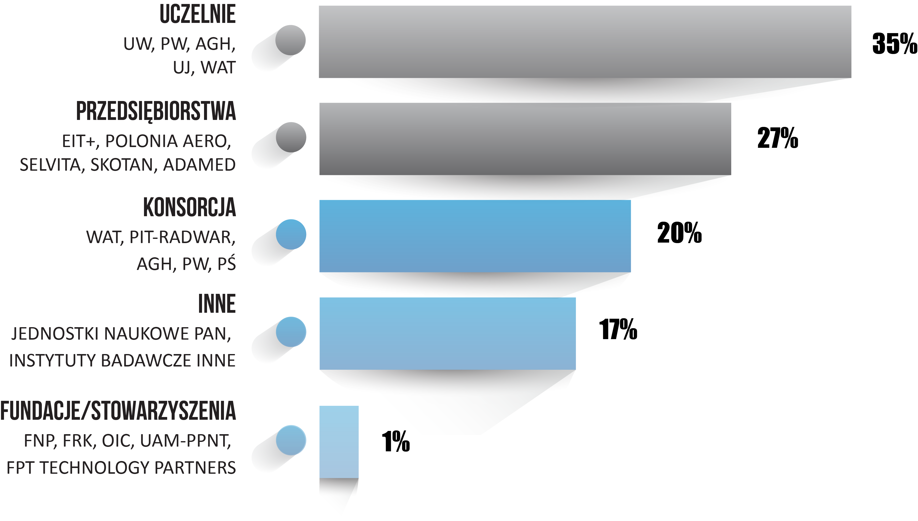
Beneficjenci NCBR
udział w udzielonym dofinansowaniu w latach 2008-2017

Slide 10
Szybka Ścieżka
DO INNOWACJI
Działanie 1.1.1. PO IR

Slide 11
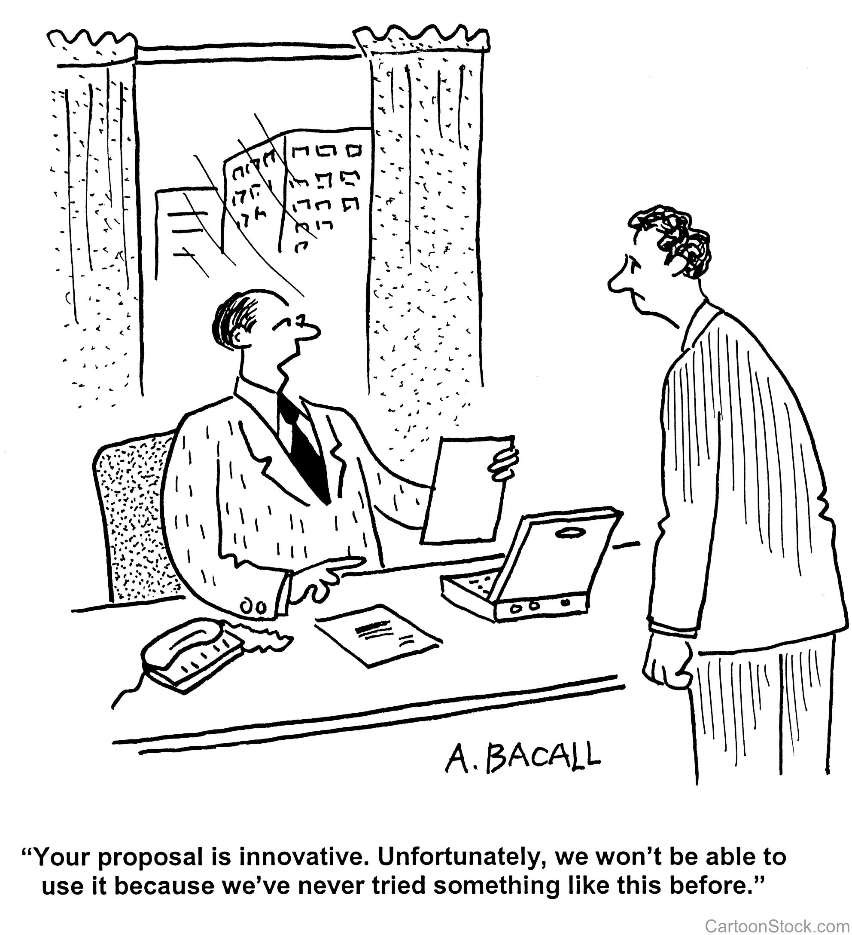
I co wtedy?

Slide 12
Szybka Ścieżka
flagowy program NCBR
program horyzontalny – bez ograniczeń dot. obszaru tematycznego
finansowanie projektów B+R realizowanych przez przedsiębiorstwa
projekty z regionów słabiej rozwiniętych

Slide 13
Szybka Ścieżka
2,85
mld PLN
kwota przeznaczona na wsparcie przedsiębiorców w 2018
w ramach szybkiej ścieżki

Slide 14
Szybka Ścieżka
proste zasady
minimum formalności
decyzja w 90 dni
nabór etapowy trwający 3 miesiące

Slide 15
Szybka Ścieżka
konkursy w 2018 r.
konkurs dla MŚP – certyfikat Seal of Excellence
konkurs dla MŚP
50 mln PLN
700 mln PLN
3.04.2018 – 28.12.2018
1.03.2018 – 30.05.2018
konkurs dla MŚP
700 mln PLN
16.08.2018 – 14.12.2018
konkurs dla dużych
przedsiębiorstw i konsorcjów
konkurs dla dużych
przedsiębiorstw i konsorcjów
700 mln PLN
700 mln PLN
1.03.2018 – 29.06.2018
3.09.2018 – 30.11.2018

Slide 16

Szybka Ścieżka
najważniejsze informacje
przedsiębiorcy zarejestrowani i prowadzący działalność na terytorium Polski
1 mln PLN w przypadku MŚP
5 mln PLN w przypadku dużych przedsiębiorców
10 mln PLN w przypadku konsorcjów
projekty obejmujące badania przemysłowe, prace rozwojowe, prace przedwdrożeniowe

Slide 17




Szybka Ścieżka
projekt badawczo-rozwojowy
Etapy PROJEKTU B+R prowadzą do praktycznego zastosowania produktu/technologii
BADANIA PRZEMYSŁOWE
PRACE PRZEDWDROŻENIOWE
zdobywanie nowej wiedzy
przygotowanie do wdrożenia
WDROŻENIE
wprowadzenie produktu na rynek
PRACE ROZWOJOWE
łączenie dostępnej wiedzy

Slide 18
Szybka Ścieżka
nowy system oceny oraz zmiana kryteriów

MOŻLIWOŚĆ POPRAWY WNIOSKU – w określonych przypadkach możliwość uzupełnienia zawartości merytorycznej wniosku w trakcie trwania oceny

MOŻLIWOŚĆ ODNIESIENIA SIĘ DO PYTAŃ EKSPERTÓW - panel z ekspertami w siedzibie NCBR trwający aż 120 minut

INFORMACJA O WSTĘPNEJ OCENIE WNIOSKU OD RAZU PANELU – po panelu ocena wniosku w systemie informatycznym
NOWE KRYTERIA OCENY – kryterium kwalifikowalności i adekwatności wydatków, dwa odrębne kryteria punktowane dotyczące zespołu i zasobów


Slide 19
Szybka Ścieżka
Jak prawidłowo wskazać miejsce prowadzenia prac (konsorcja)?
Miejsce wskazuje się dla każdego konsorcjanta osobno; nie może ono być zlokalizowane w województwie mazowieckim
Każdy z konsorcjantów powinien posiadać prawo do dysponowania nieruchomością wskazaną we wniosku jako miejsce realizacji projektu lub posiadać pod tym adresem swój oddział
większość badań przemysłowych i prac rozwojowych przypisana do danego konsorcjanta powinna być realizowana w tym miejscu, biorąc pod uwagę ich koszt (lub, jeśli to nie jest możliwe, ich istotność dla projektu).

Slide 20




Szybka Ścieżka
Klasyfikacja kosztów
KOSZTY BEZPOŚREDNIE
wynagrodzenia personelu badawczego i pomocniczego
podwykonawstwo: 60% - 70% ponoszonych kosztów
pozostałe: amortyzacja aparatury, materiały i sprzęt laboratoryjny, promocja projektu
KOSZTY POŚREDNIE
wynajem, koszty administracyjne, delegacje
koszty ogólne:

Slide 21


Szybka Ścieżka
czynniki sukcesu projektu
własność intelektualna
kadra i zasoby
wskaźniki
uregulowane prawa własności do wyników projektu
efektywny sposób ochrony wyników
doświadczony zespół
odpowiednie zasoby techniczne
realne wartości
wskaźniki związane w celem projektu

Slide 22


Szybka Ścieżka
czynniki sukcesu projektu
realizacja założonych działań
opłacalność wdrożenia
nowość rezultatów
zaplanowanie prac B+R
zdefiniowanie ryzyka
zdefiniowane mierzalnych kamieni milowych
zapotrzebowanie rynkowe
wielkość rynku oraz konkurencja
forma wdrożenia
korzyści z wdrożenia
innowacja produktowa lub procesowa
nowość w skali kraju lub świata

Slide 23

Przyszłość dzieje się teraz
Źródło: microsoft.com

Slide 24



DZIĘKUJĘ
ZA UWAGĘ
Narodowe Centrum Badań i Rozwoju
ul. Nowogrodzka 47a
00-695, Warszawa
ncbr.gov.pl
Obserwuj nas:

